Slide 1
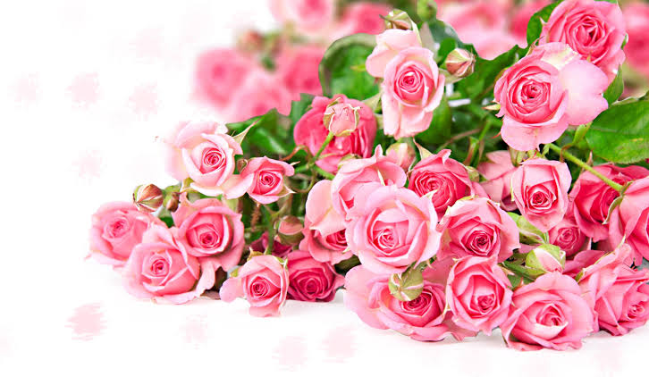

Slide 2
আজকের পাঠে সবাইকে স্বাগত

Slide 3
পরিচিতি
পর্ব
হাজেরা আক্তার
সহকারি শিক্ষক
রহিমদী সরকারি প্রাথমিক বিদ্যালয়
নরসিংদী সদর, নরসিংদী

Slide 4
পরিচিতি
পর্ব
বিষয়: বাংলা
শ্রেণি : চতুর্থ
পাঠ শিরোনাম: বাংলাদেশের প্রকৃতি
পাঠ্যাংশঃ গ্রীষ্মের পর ……আনন্দ নিয়ে আসে।

Slide 5
এসো কিছু ছবি দেখি
বর্ষাকাল
শরৎ কাল

Slide 6
এসো এবার একটি ভিডিও দেখি
ভিডিও দেখে তোমরা কী বুঝলে?
আমাদের আজকের পাঠ কী হতে পারে?

Slide 7
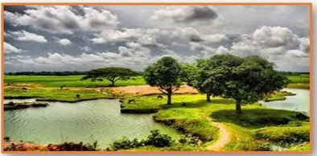
আমাদের আজকের পাঠ
বাংলাদেশের প্রকৃতি
গ্রীষ্মের পর …………আনন্দ নিয়ে আসে।

Slide 8
শিখনফল
এই পাঠ শেষে শিক্ষার্থীরা…
১.১.১
যুক্তব্যঞ্জন সহযোগে গঠিত শব্দ শুনে বুঝতে পারবে।
১.১.2
যুক্তব্যঞ্জন সহযোগে তৈরি ব্যাখ্যা স্পষ্টভাবে ও শুদ্ধভাবে বলতে পারবে।
১.3.2
যুক্তব্যঞ্জন দিয়ে গঠিত শব্দ সংবলিত ব্যাখ্যা পড়তে পারবে।
১.5.১
পাঠে ব্যবহৃত নতুন নতুন ব্যাখ্যা লিখতে পারবে।

Slide 9
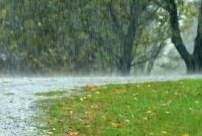
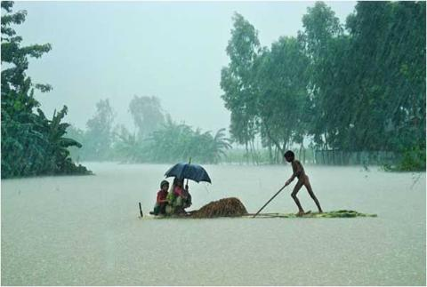
গ্রীষ্মের পরে আসে বর্ষা।
বলতো গ্রীষ্মের পরে কোন ঋতু আসে?
বর্ষায় একেবারে অন্য চেহারা।

Slide 10
বাংলাদেশে কয় ঋতুর দেশ?
২) কয় মাস পর পর ঋতু বদল হয়?

Slide 11
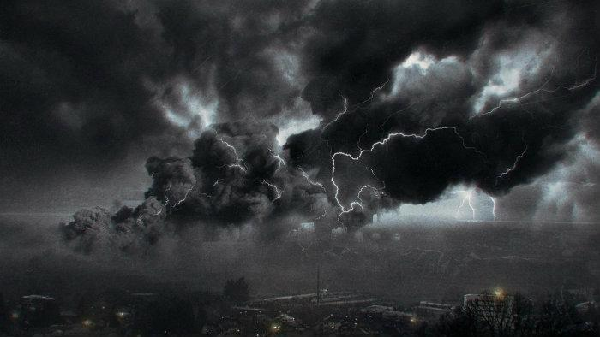
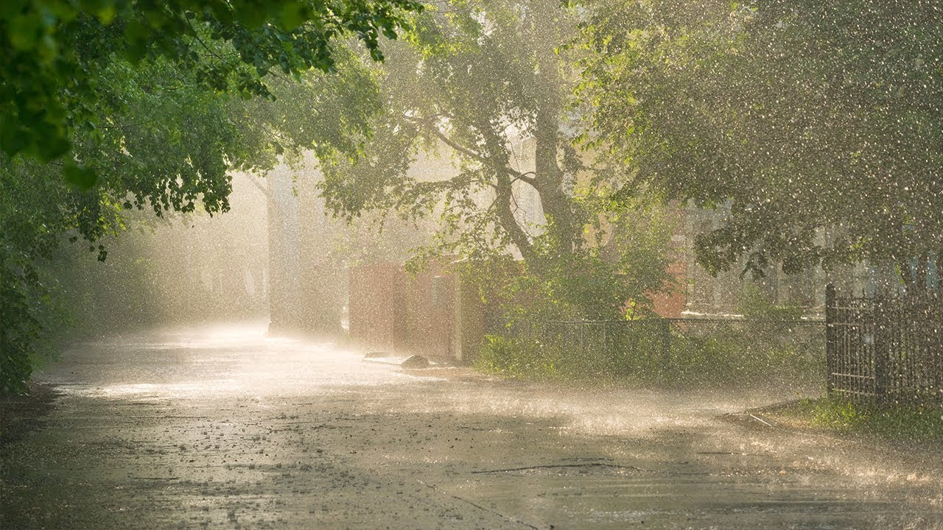
আকাশ তখন কালো ঘন মেঘে ছেয়ে যায়।
বৃষ্টি পড়ছে তো পড়ছেই।

Slide 12
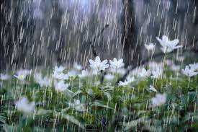
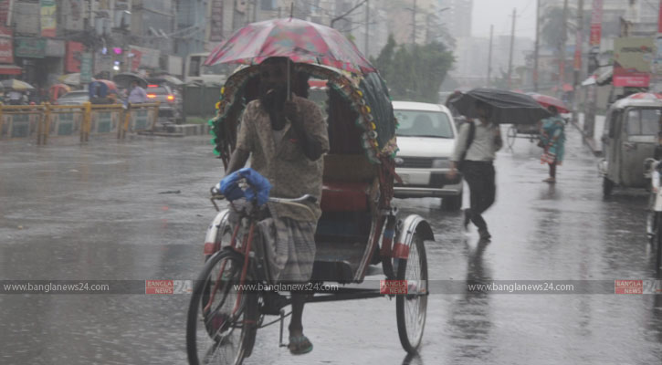
কখনও বড় বড় ফোটায়, তবে ধীরে ধীরে।
কখনও হুড়মুড় করে।

Slide 13
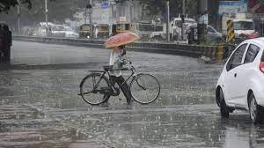
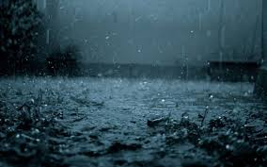
আর বড় বড় ফোটার প্রচুর বৃষ্টির নাম মুষলধারে বৃষ্টি।
কখনও পড়ছে ঝিরঝির করে, খুব হালক।
এ ধরনের বৃষ্টির একটা নাম আছে। একে বলা হয় ইলশেগুঁড়ি।

Slide 14
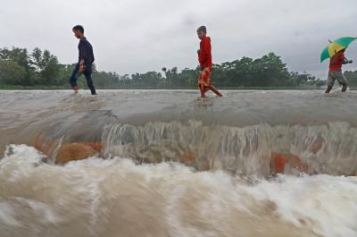
কখনো আবার পড়ে ঝমঝম বৃষ্টি। নদীতে তখন ঢল নামে।

Slide 15
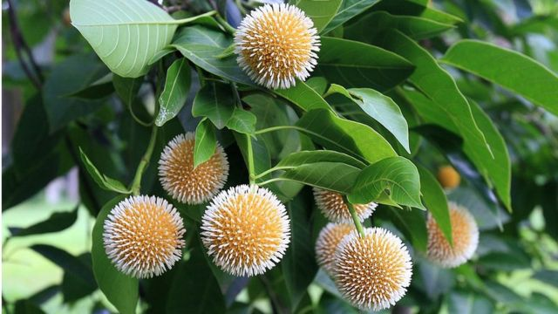
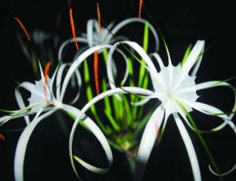
বর্ষায় ফুটে কদম কেয়া ও নানা রকমের ফুল।

Slide 16
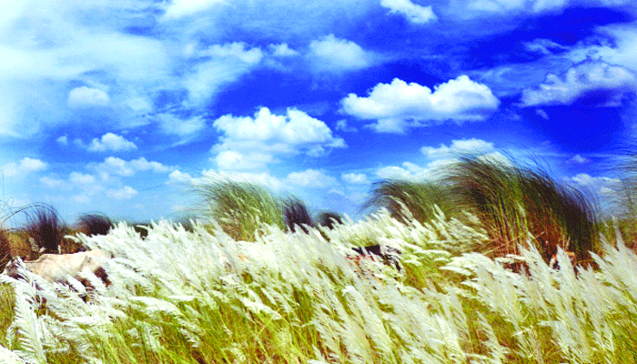
বর্ষার পরে আসে শরৎ। শরৎ এলেই আবার সব পালটে যায়।

Slide 17
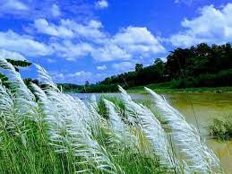
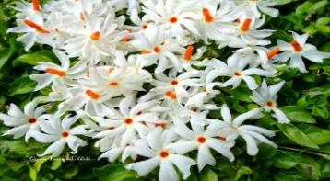
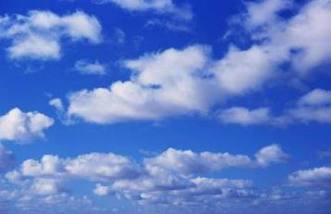
শরৎকালে আকাশে সাদা মেঘ পেঁজা তুলোর মতো ভেসে বেড়ায়। আকাশ হয়ে উঠে ঘন নীল।
এ সময় ফুটে শিউলী ফুল।
নদীর পাড় সাদা কাশফুলে ভরে যায়।

Slide 18
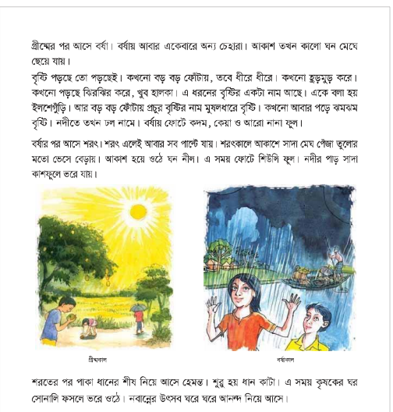
পাঠ্যবই সংযোগ
এবার তোমারে বইয়ের ২ পৃষ্ঠা খোল।

Slide 19
দলীয় কাজ
বাংলাদেশে কয় ঋতুর দেশ?
কয় মাস পর পর ঋতু বদল হয়?
বর্ষাঋতুর ৫টি বৈশিষ্ট্য লিখ।
শরৎঋতুর ৫টি বৈশিষ্ট্য লিখ।

Slide 20
যুক্তবর্ণগুলো ভেঙ্গে শব্দ তৈরি করি।
ষ্ম
গ্রীষ্ম
ম
ষ
উষ্ম
ষ
র্ষ
র
আকর্ষণ
বর্ষা
ট
পাল্টে
ল
রেজাল্ট
ল্ট
বৃষ্টি
সৃষ্টি
ষ্ট
ষ
ট

Slide 21
জোড়ায় কাজ
ডান দিক থেকে ঠিক শব্দ বেছে নিয়ে খালি জায়গায় লিখি ।
ইলশেগুঁড়ি
(ক) গ্রীষ্মের পরে আসে ------------ ---- ।
(খ) বর্ষায় কখনও বৃষ্টি হয় ------------করে ।
পেঁজা তুলোর
বর্ষাঋতু
(গ) ঝিরঝিরে আসা বৃষ্টির নাম----------- - ।
(ঘ) বর্ষার পরে আসে --------------!
হুড়মুড়
শরৎঋতু
(ঙ) শরৎকালে আকাশে সাদা মেঘ --------------- মত ভেসে বেড়ায়।

Slide 22
নিচের শব্দগুলোর অর্থ জেনে নিই
ইলশেগুঁড়ি
হালকা ঝিরঝিরে বৃষ্টি
ইলশেগুঁড়িতে জেলেরা নদীতে মাছ ধরে।
মুষলধারে
বড় বড় ফোঁটায় বৃষ্টি
আজ মুষলধারে বৃষ্টি হচ্ছে।

Slide 23
বর্ষাকাল
বৃষ্টির সময়
আষাঢ় ও শ্রাবণ এই দুই মাস বর্ষাকাল
পেঁজাতুলো
তুলো ধুনে বা টেনে আঁশ বের করা।
শরতের আকাশে পেঁজাতুলোর মতো মেঘ দেখা যায়।
পাড়
কিনারা
বর্ষায় নদীর পাড়ে কাশ ফুলে ছেয়ে যায়।

Slide 24
মূল্যায়ন
নিচের প্রশ্নগুলোর উত্তর খাতায় লিখ।
১। গ্রীষ্মের পড়ে কোন ঋতু আসে?
২। বড় বড় ফোঁটার বৃষ্টির নাম কী?
৩। বর্ষার আকাশের অবস্থা কেমন থাকে?

Slide 25
বাড়ির কাজ
পাঠ্যাংশের যুক্তবর্ণগুলো ভেঙ্গে নতুন শব্দ তৈরি করে আনবে।

Slide 26
শুভকামনা সকলের জন্য
সবাইকে ধন্যবাদ

